Slide 1
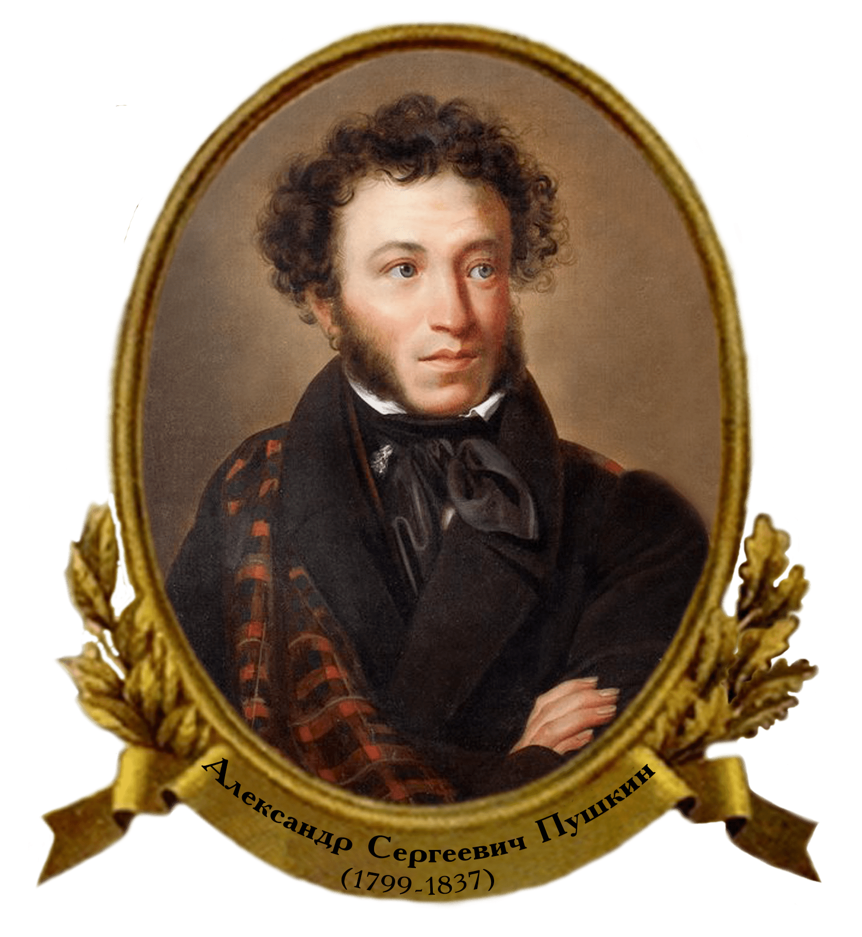
А.С. Пушкин

Slide 2
Русский поэт, драматург заложивший основы русского реалистического направления, критик и теоретик литературы, историк, публицист; один из самых авторитетных литературных деятелей первой трети XIX века.
Родился: 6 июня 1799 г., Москва, Российская империя
Умер: 10 февраля 1837 г. (37 лет), Санкт-Петербург, Российская империя
В браке с: Гончарова Наталья Николаевна (1831-1837 гг.)
Родители: Сергей Львович Пушкин, Надежда Осиповна Пушкина
Дети: Александр Александрович Пушкин, Наталья Александровна Пушкина, Григорий Александрович Пушкин, Мария Александровна Гартунг

Slide 3
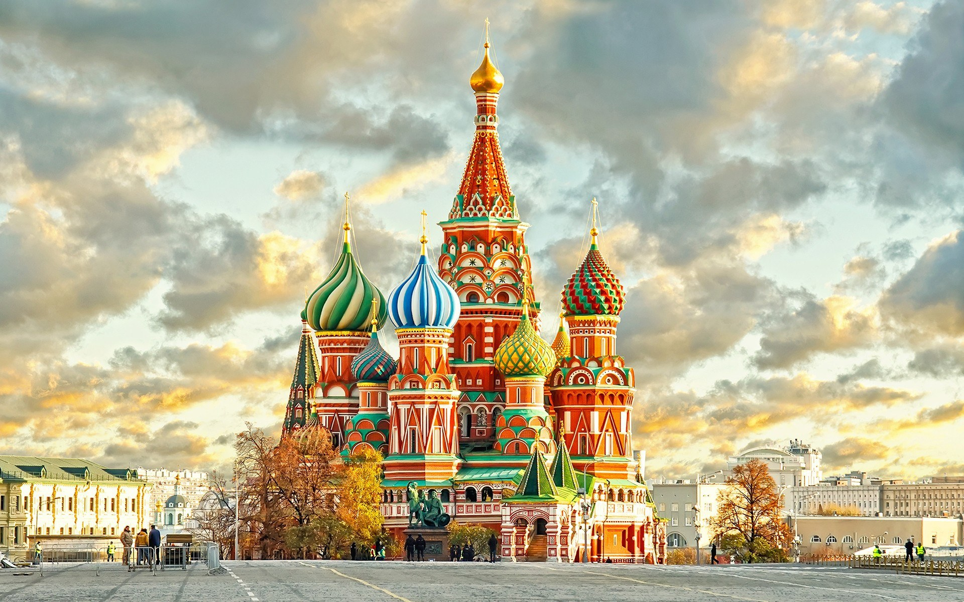
В каком городе родился А.С. Пушкин?
В Москве

Slide 4
Сказка о царе Салтане, о сыне его славном и могучем богатыре князе Гвидоне и о прекрасной царевне Лебедь

Slide 5
Сказка о рыбаке и рыбке

Slide 6
Сказка о золотом петушке

Slide 7
«Из какой сказки отрывок?»
Три девицы под окном,
Пряли поздно вечерком.
Сказка о царе Салтане…
«Год, другой проходит мирно; Петушок сидит все смирно»
Сказка о золотом петушке
«На пороге сидит его старуха,
А пред нею разбитое корыто».
Сказка о рыбаке и рыбке

Slide 8
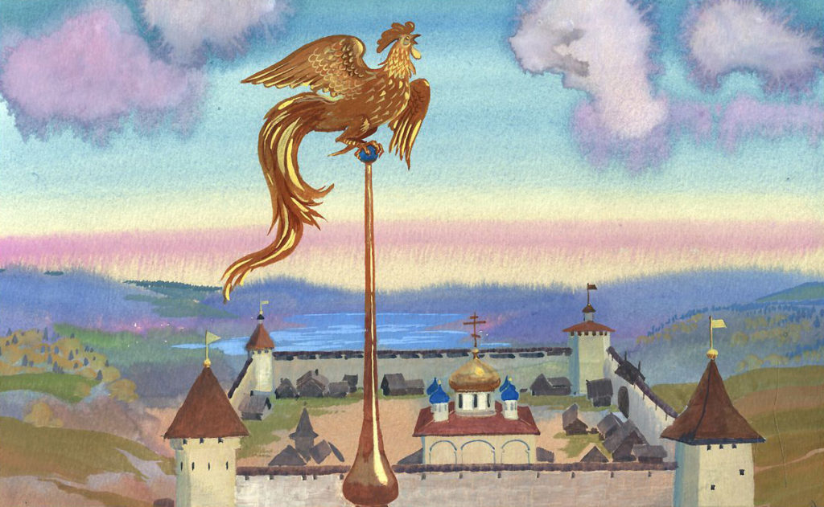
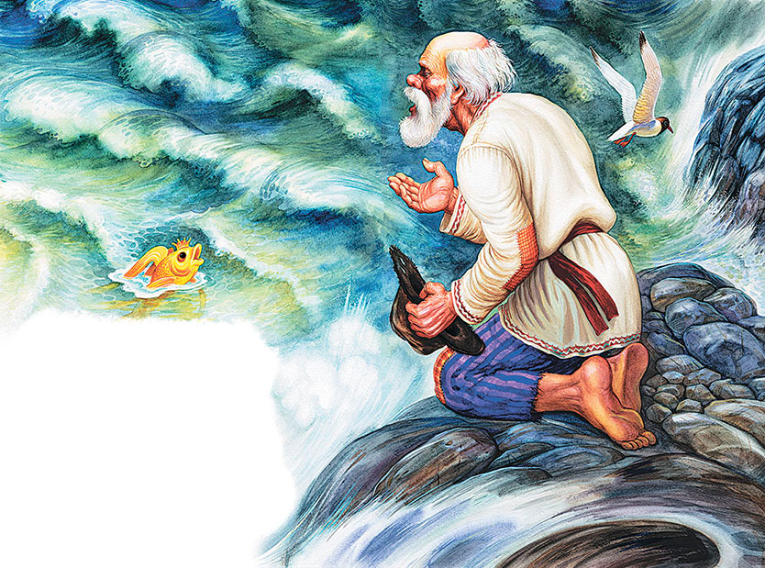

Slide 9
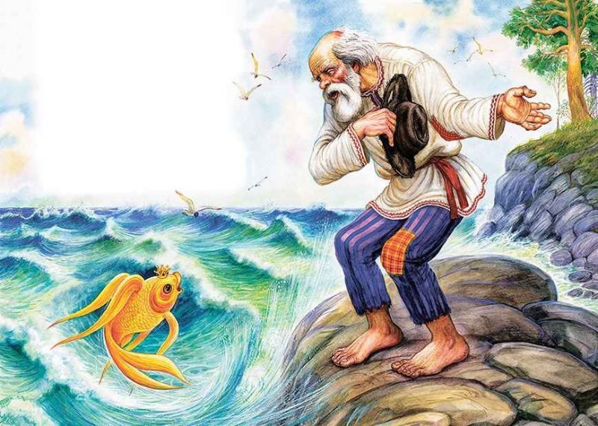
Заполни пробелы…
СКАЗКА О РЫБАКЕ И РЫБКЕ
….со своею старухой
У самого синего…;
Они жили в ветхой землянке
Ровно…лет и …года.
Старик ловил ….рыбу,
Старуха пряла свою…. .
Раз он в море закинул невод,-
Пришел невод с одною… .
Он в другой раз закинул невод,-
Пришел невод с травой морскою.
В третий раз закинул он невод, -
Пришел невод с …. ….,
С непростою…, - … .
Как … золотая…!
Голосом… …:
«… .. … … .. …!»

